Slide 1
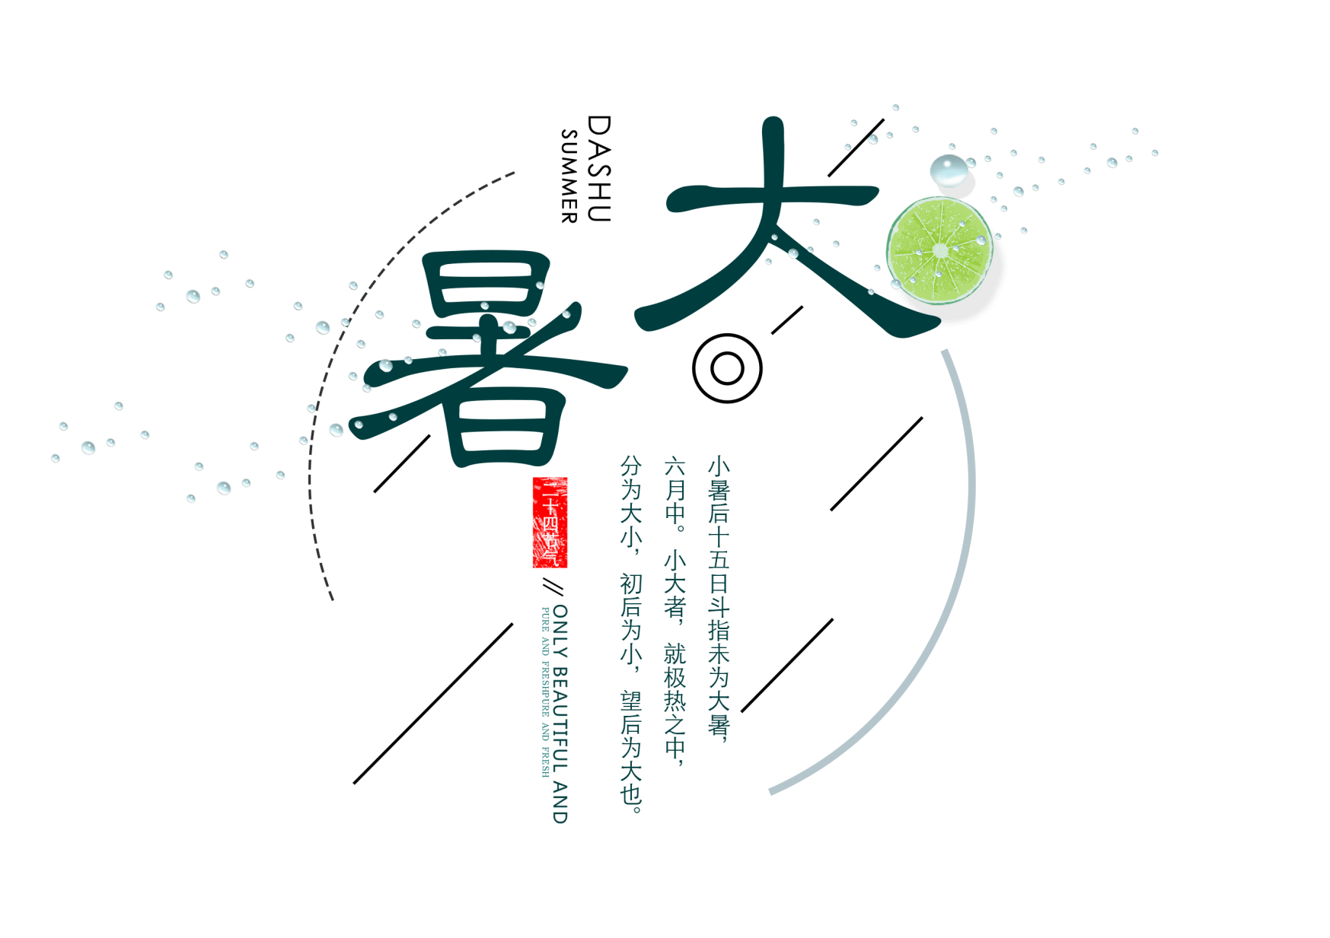


Slide 2


目录
https://www.ypppt.com/
CONTENTS
节气由来
气候特征
民俗活动
养生知识

Slide 3

第一章
PART 01
节气由来

Slide 4

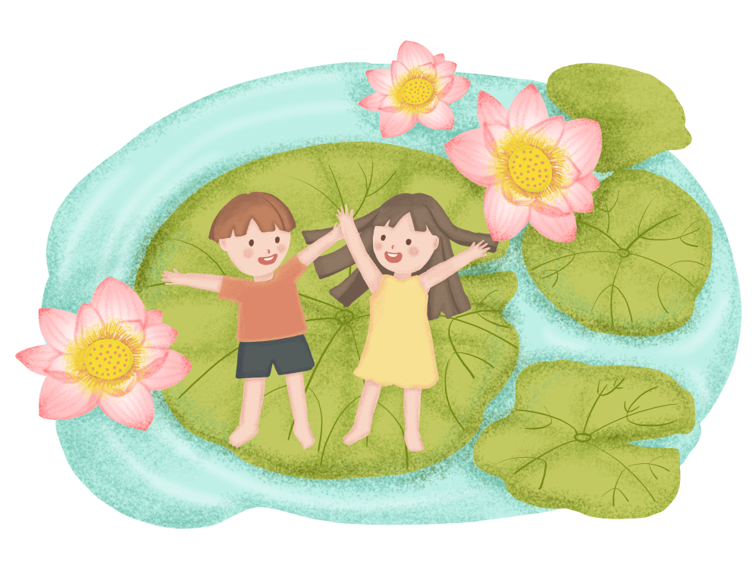
节气由来
大暑是农历二十四节气之一
太阳位于黄经120°。
大暑期间，中国民间有饮伏茶
晒伏姜，烧伏香，喝羊肉汤等习俗。

Slide 5
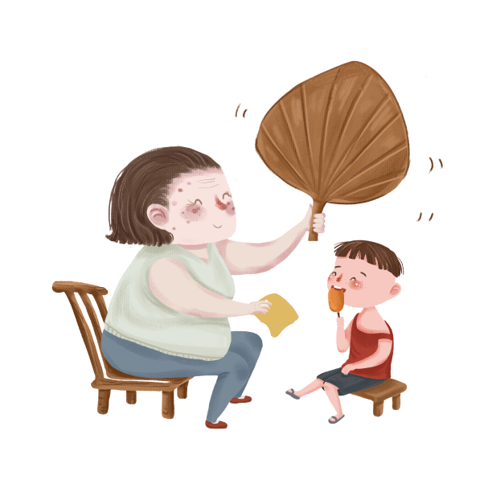
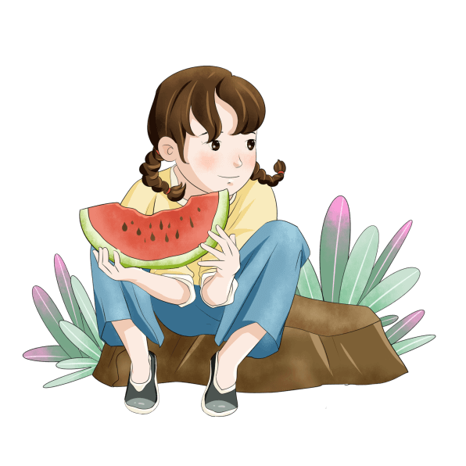
节气由来
《月令七十二候集解》中说：“大暑，六月中。暑，热也，就热之中分为大小，月初为小，月中为大，今则热气犹大也。”其气候特征是：“斗指丙为大暑，斯时天气甚烈于小暑，故名曰大暑。”大暑节气正值“三伏天”里的“中伏”前后，是一年中最热的时期，气温最高，农作物生长最快，同时，很多地区的旱、涝、风灾等各种气象灾害也最为频繁。

Slide 6

节气由来
这时正值中伏前后，中国大部分地区为一年最热时期，也是喜热作物生长速度最快的时期。中国劳动人民将大暑分为三候：“一候腐草为萤；二候土润溽暑；三候大雨时行。”
世上萤火虫约有二千多种，分水生与陆生两种，陆生的萤火虫产卵于枯草上，大暑时，萤火虫卵化而出，所以古人认为萤火虫是腐草变成的；第二候是说天气开始变得闷热，土地也很潮湿；第三候是说时常有大的雷雨会出现，这大雨使暑湿减弱，天气开始向立秋过渡。

Slide 7
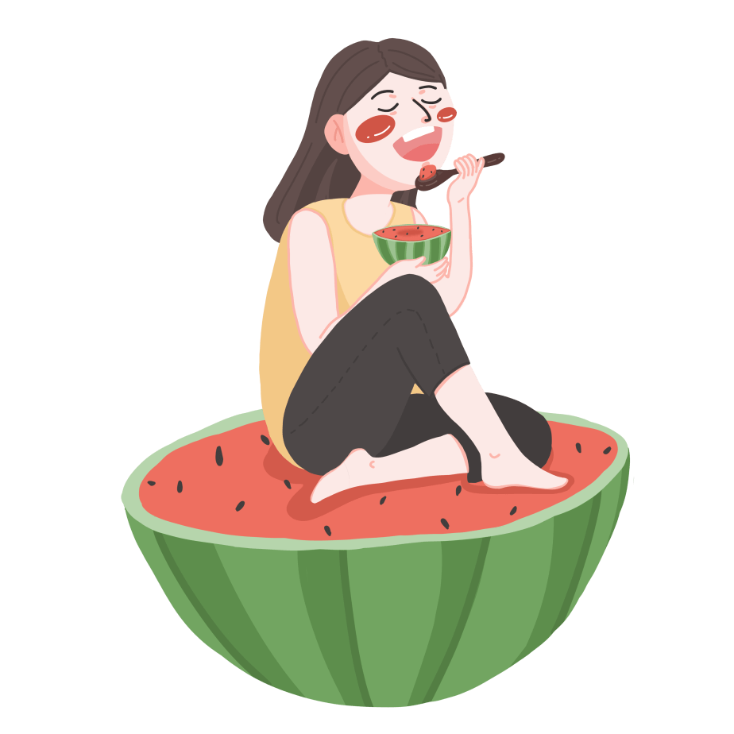
节气由来
大暑，六月中。解见小暑。
腐草为萤。曰丹良，曰丹鸟，曰夜光，曰宵烛，皆萤之别名。离明之极，则幽阴至微之物亦化而为明也。《毛诗》曰：熠耀宵行。另一种也，形如米虫，尾亦有火，不言化者，不复原形，解见前。
土润溽暑。溽，湿也，土之气润，故蒸郁而为湿；暑，俗称龌龊，热是也。
大雨时行。前候湿暑之气蒸郁，今候则大雨时行，以退暑也。

Slide 8
第二章
PART 02
气候特征

Slide 9


气候特征
大暑节气正值“三伏”，是我国一年中日照最多、气温最高的时期，全国大部分地区干旱少雨，许多地区的气温达35度以上，俗称的“三大火炉”也最旺。
腐草为萤。曰丹良，曰丹鸟，曰夜光，曰宵烛，皆萤之别名。离明之极，则幽阴至微之物亦化而为明也。《毛诗》曰：熠耀宵行。另一种也，形如米虫，尾亦有火，不言化者，不复原形，解见前。

Slide 10
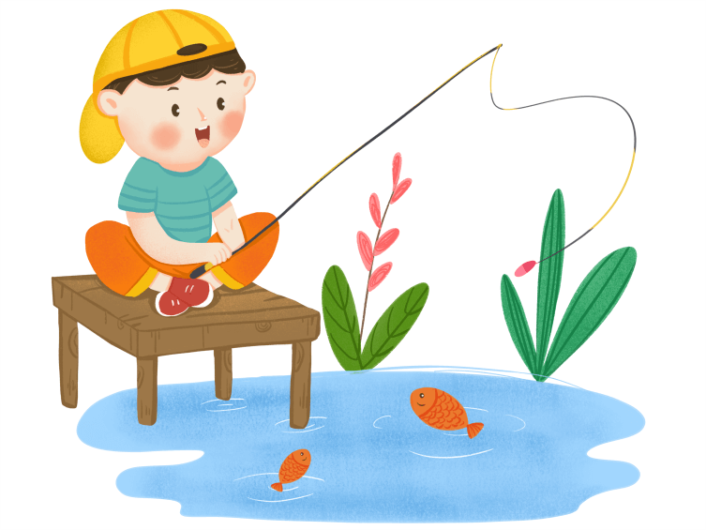
气候特征
小暑雨如银，大暑雨如金
伏里多雨，囤里多米
在我国华南以北的长江中下游等地区，如苏、浙、赣等一带处于炎热少雨季节，滴雨似黄金。有“小暑雨如银，大暑雨如金”，“伏里多雨，囤里多米”，“伏天雨丰，粮丰棉丰”，“伏不受旱，一亩增一担”的说法。恰如左河水诗云：“日盛三伏暑气熏，坐闲烦静在蝇蚊。纵逢战鼓云中起，箭射荷塘若洒金。”如果大暑前后出现阴雨，则预示以后雨水多。农谚有“大暑有雨多雨，秋水足；大暑无雨少雨，吃水愁”的说法。
Notes:
https://www.ypppt.com/

Slide 11

气候特征
而在我国的华南西部地区虽然高温出现也最频繁，但雨水却最丰沛、雷暴最常见，是雷阵雨最多的季节。这里有谚语说：“东闪无半滴，西闪走不及”。意谓在夏天午后，闪电如果出现在东方，雨不会下到这里，若闪电在西方，则雨势很快就会到来，要想躲避都来不及。
根据大暑的热与不热，有不少预测后期天气的农谚有：如短期预示的有“大暑热，田头歇；大暑凉，水满塘”；中期预示的有“大暑热，秋后凉”；长期预示的有“大暑热得慌，四个月无霜”、“大暑不热，冬天不冷”、“大暑不热要烂冬”等。

Slide 12
第三章
PART 03
民俗活动

Slide 13


民俗活动
基础天气
而在我国的华南西部地区虽然高温出现也最频繁，但雨水却最丰沛、雷暴最常见，是雷阵雨最多的季节。这里有谚语说：“东闪无半滴，西闪走不及”。意谓在夏天午后，闪电如果出现在东方，雨不会下到这里，若闪电在西方，则雨势很快就会到来，要想躲避都来不及。
节日PPT模板 http://www.ypppt.com/jieri/

Slide 14
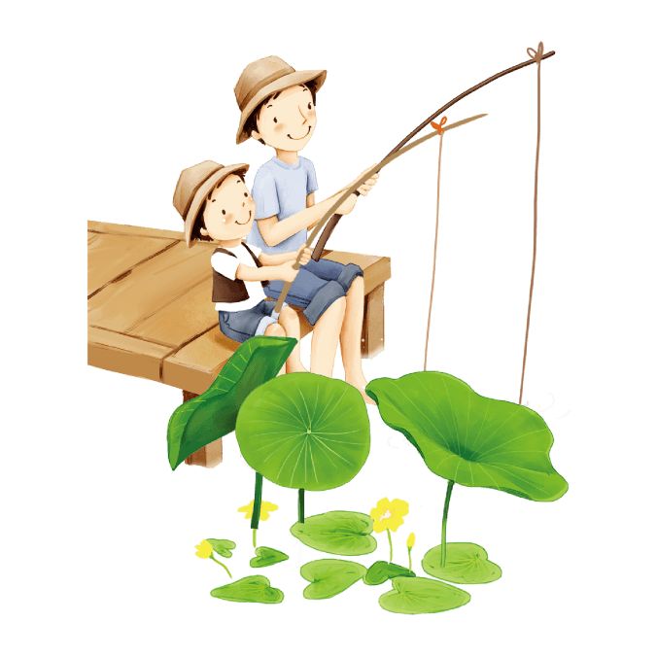
民俗活动
古书中说“大者，乃炎热之极也。”
暑热程度从小到大，大暑之后便是立秋，正好符合了物极必反规律，可见大暑的炎热程度了。
大暑期间的高温是正常的气候现象，此时，如果没有充足的光照，喜温的水稻、棉花等农作物生长就会受到影响。但连续出现长时间的高温天气，对水稻等作物成长十分不利。长江中下游地区有这样的农谚：“五天不雨一小旱，十天不雨一大旱，一月不雨地冒烟”。可见，高温少雨是伏旱形成的催生条件，伏旱区持续的大范围高温干旱的危害有时大于局地洪涝。除长江中下游地区需要防旱外，陕甘宁、西南地区东部、特别是四川东部、重庆等地也要防旱。

Slide 15
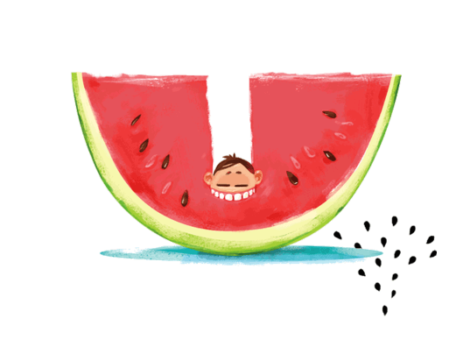
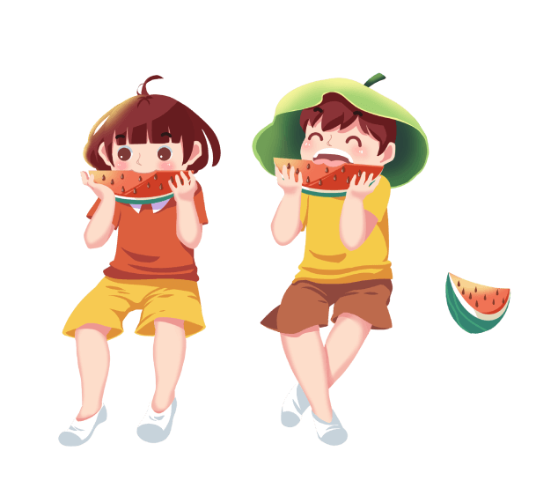
民俗活动
大暑节台湾周围的海域大多布满暖水鱼群，东北海域有鱿鱼，基隆外海有小卷、赤宗、彰化海域则有黄鳍鲷等。台湾民谚：大暑吃凤梨，说的是这个时节的凤梨最好吃。另外六月十五日是“半年节”，由于农历六月十五日是全年的一半，所以在这一天拜完神明后全家会一起吃“半年圆”，半年圆是用糯米磨成粉再和上红面搓成的,大多会煮成甜食来品尝，象征意义是团圆与甜蜜。
长江中下游等地的高温伏旱
古书中说“大者，乃炎热之极也。”暑热程度从小到大，大暑之后便是立秋，正好符合了物极必反规律，可见大暑的炎热程度了。

Slide 16
第四章
PART 04
养生知识

Slide 17

养生知识
大暑送“大暑船”活动在浙江台州沿海已有几百年的历史
“大暑船”完全按照旧时的三桅帆船缩小比例后建造，船内载各种祭品。活动开始后，50多名渔民轮流抬着“大暑船”在街道上行进，鼓号喧天，鞭炮齐鸣，街道两旁站满祈福人群。“大暑船”最终被运送至码头，进行一系列祈福仪式。随后，这艘“大暑船”被渔船拉出渔港，然后在大海上点燃，任其沉浮，以此祝福人们五谷丰登，生活安康。台州椒江人还有大暑节气吃姜汁调蛋的风俗，姜汁能去除体内湿气，姜汁调蛋“补人”，也有老年人喜欢吃鸡粥，谓能补阳。

Slide 18
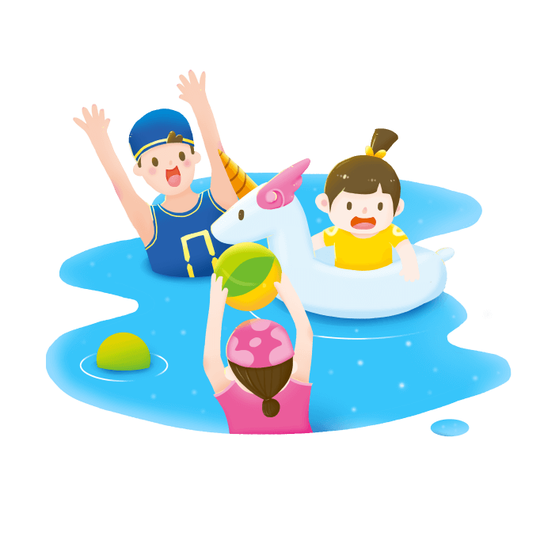
养生知识
广东大暑节气养生食物
广东很多地方在大暑时节有“吃仙草”的习俗。仙草又名凉粉草、仙人草，唇形科仙草属草本植物，是重要的药食两用植物资源。由于其神奇的消暑功效，被誉为“仙草”。茎叶晒干后可以做成烧仙草，广东一带叫凉粉，是一种消暑的甜品。

Slide 19

养生知识
大暑期间，台湾有吃凤梨的习俗，民间百姓认为这个时节的凤梨最好吃。加上凤梨的闽南语发音和“旺来”相同，所以也被用来作为祈求平安吉祥、生意兴隆的象征。

Slide 20
谢谢观看

Slide 21
更多精品PPT资源尽在—优品PPT！
www.ypppt.com
PPT模板下载：www.ypppt.com/moban/ 节日PPT模板：www.ypppt.com/jieri/
PPT背景图片：www.ypppt.com/beijing/ PPT图表下载：www.ypppt.com/tubiao/
PPT素材下载： www.ypppt.com/sucai/ PPT教程下载：www.ypppt.com/jiaocheng/
字体下载：www.ypppt.com/ziti/ 绘本故事PPT：www.ypppt.com/gushi/
PPT课件：www.ypppt.com/kejian/
Notes:
模板来自于 优品PPT https://www.ypppt.com/

